Slide 1
OP Tampere
Oskari Tuominen Tampereen seudun tonttipäivä 23.4.2024

Slide 2
OP Tampereen avainlukuja
Avainlukuja 1-12/2023
Liikevoitto ennen veroja
80,8 milj. €
116 254
Omistaja-asiakkaat
Asiakkaat
169 202
Asiakasvarat
5 601 milj. €
Rahoitustoiminta
4 440 milj. €
Ydinvakavaraisuus (CET1)
25,7 %
12 kk:n muutos
+0,2 %
12 kk:n muutos
-1,3 %
Henkilöstö
292 henkilöä
48
ENPS
77
NPS

Slide 3
Laaja-alainen asiantuntemuksemme käytössäsi
Asiakkuusjohtaja
Oskari Tuominen oskari.tuominen@op.fi
010 254 6586, 040 669 4577
Vahinkovakuutus- ja työeläkepalvelut Pohjola Vakuutus Oy
Asiakkuuspäällikkö Timo Jylhä
050 563 6680
timo.jylha@pohjola.fi
Maksuliikepalvelut
Asiakkuuspäällikkö
Suvi Pääsky
010 254 6359, 040 5043495
suvi.paasky@op.fi
Johdannaissopimukset / OP Yrityspankki Oyj
Myyntipäällikkö
Sami Pietilä
010 252 1145
sami.pietila@op.fi
Rahoituspalvelut
Asiakkuusasiantuntija
Kati Mikkola
010 254 6180
kati.mikkola@op.fi
RS-palvelut
Asiakkkuusasiantuntija
Marjo Viitasalo
010 254 6277
marjo.viitasalo@op.fi

Slide 4
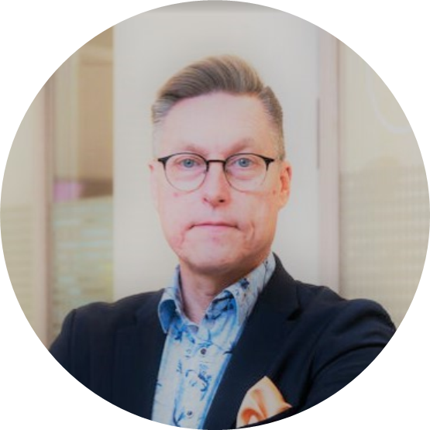
Laaja-alainen asiantuntemuksemme käytössäsi
Rahoitusyhtiöpalvelut
OP Yrityspankki Oyj
Rahoitusjohtaja
Mika Vornanen
010 254 6753, 0500 300 251
mika.vornanen@op.fi
OP-Henkivakuutus
Sijoituspäällikkö
Jussi Kujala
010 254 6155
Jussi.kujala@op.fi
Ilmarinen
Aluepäällikkö
Toni Savela
050 368 9065
toni.savela@ilmarinen.fi
Henkilökohtaiset pankkiasiat
Asiakkuuspäällikkö
Tero Leppiniemi
010 254 6009
tero.leppiniemi@op.fi

Slide 5
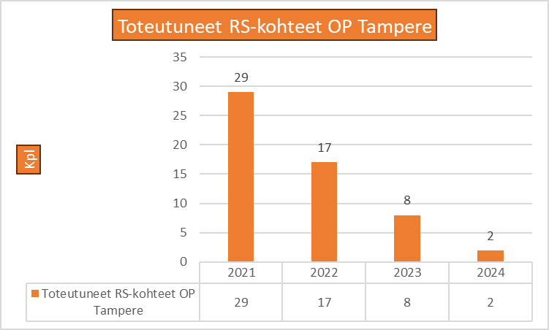
Rakentamisen rahoittamisen tilanne Tampereen Seudun Osuuspankissa
Rakentamisen rahoittaminen on vuosien 2023 ja 2024 aikana hiljentynyt merkittävästi
Asuntolainojen kysyntä on jonkinverran laskenut, mutta kysyntää silti riittää
Uusien asuntojen asuntokaupassa pientä valoa tunnelin päässä. Edelleen kuitenkin on valitettavan hiljaista
Käytettyjä asuntoja sopivassa segmentissä on liian vähän tarjolla
Uuden ja käytetyn asunnon hintaero suuri

Slide 7
RS-rahoituksen yleisiä ehtoja Tampereen Seudun Osuuspankissa
Laina-aika: Rakennusaika + 25v (sisältää 1v lyhennysvapaan)
Rahoitusaste: 40-60%
Ennakkovarausaste: 50%
Sijoittajamyynnin osuus: Max 30%

Slide 8
OP:n ennuste Korkoennuste

Slide 9
Vihreä laina uudisrakentamiseen
Vihreä laina sopii uudisrakentamiseen, jos jokin seuraavista kriteereistä täyttyy:
Rakennukset, jotka ovat saaneet tai tulevat saamaan jonkin seuraavista sertifikaateista:
LEED "Gold" tai "Platinum"
BREEAM ”Excellent" tai "Outstanding"
Pohjoismainen Joutsenmerkki
EDGE
RTS vähintään 3 tähteä
Rakennukset, joiden energiatodistuksen mukainen E-luku on vähintään 10% alhaisempi kuin kynnysarvo, joka on asetettu EU:n nollaenergiarakennuksia koskevissa vaatimuksissa.
yli 5 000 m2 olevien rakennusten osalta lisäksi ilmatiiviys ja lämmönpitävyys testattava ja poikkeavuuden ilmoitettava, sekä rakentamisen hiilijalanjälki laskettava ja dokumentoitava pankille pyynnöstä.

Slide 10
Vihreä laina RS-rakentamiseen
Voit saada vihreän lainan RS-rakentamiseen, jos:
Rakennukset ovat saaneet tai tulevat saamaan vihreydestä kertovan sertifikaatin tai
Rakennuksien energiatodistuksen mukainen E-luku on vähintään 10% alhaisempi kuin kynnysarvo, joka on asetettu EU:n nollaenergiarakennuksia koskevissa vaatimuksissa.
Sekä rakennusaikainen että rakentamisen jälkeinen laina kuuluvat vihreän lainan piiriin.
RS-rahoituksen myöntää osuuspankki.

Slide 11
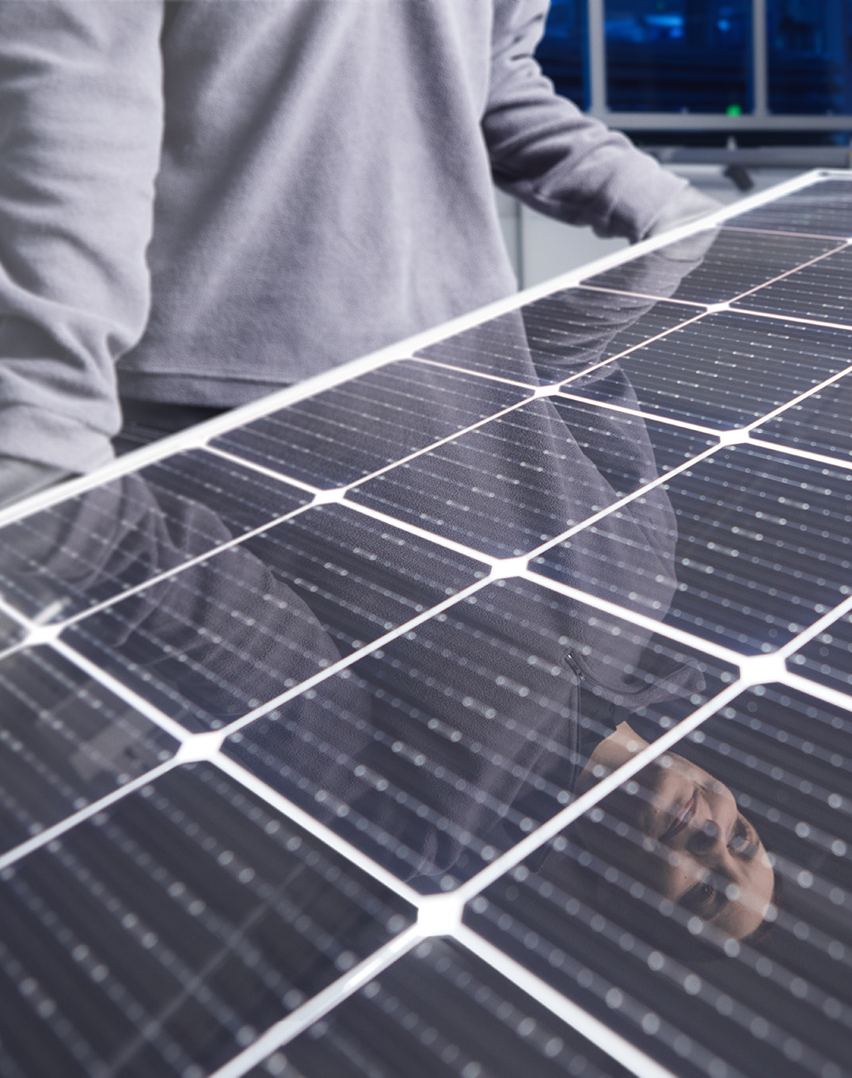
Vihreän rakennuksen seurantatiedot vuosittain
Laina-aikana osalta asiakkaista pyydetään vuosittain seuraavia tietoja:
Rakennuksen pinta-ala,
Energiankulutus MWh/vuosi, sähkö
Energiankulutus MWh/vuosi, lämpö
Sertifioidun rakennuksen osalta sertifikaatin voimassaolo
Emme edellytä vuosittaista seurantaa vihreää lainaa hakevilta taloyhtiöltä.
Teemme vuotuista seurantaa, jotta pystymme arvioimaan rakennuksen päästöjä ja positiivisia ilmastovaikutuksia verrattuna muihin heikomman energialuokan asunto-osakeyhtiöihin.

Slide 12
Kiitos

